Slide 1
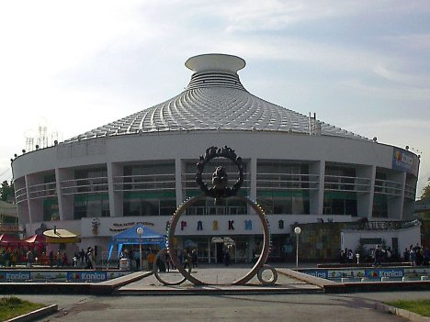
В цирк!

Slide 2
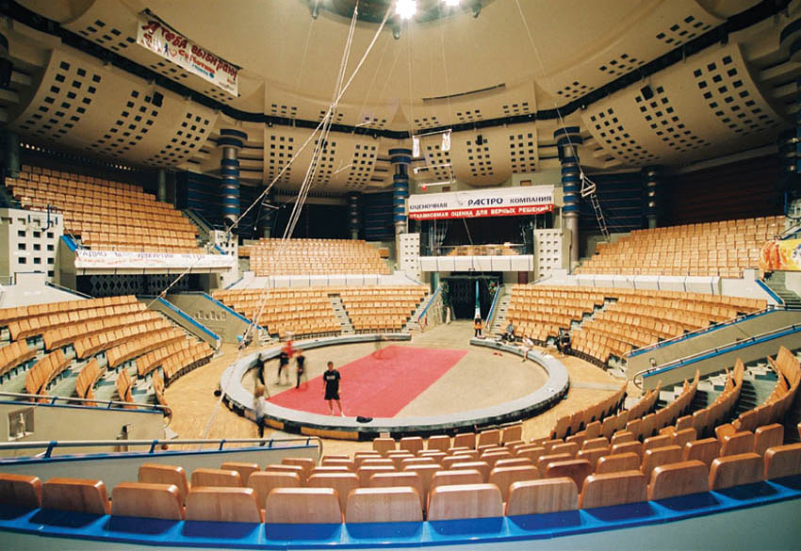

Slide 3
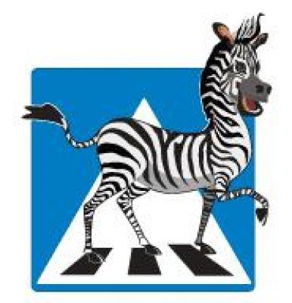

Slide 4
Notes:
Первый пример начинается с числа 48. Выбрав нужную деталь моста, кликнуть по ней. Переход к с

Slide 5
?
6
2
6+2=8 (с.)

Slide 6
6
?
2
6-2=4 (б.)

Slide 7
6
2
?
6+2=8 (л.)

Slide 8
4+3
4+3=7 (яб.)
Ответ: 7 яблок

Slide 9
Антракт

Slide 10
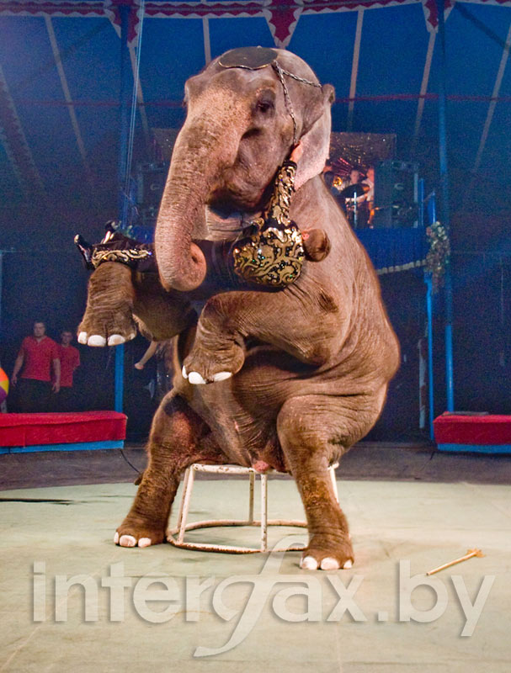

Slide 11
Схема
7
М.
2
С.
?
7+2
7+2=9 (сл.)
Ответ: 9 слонов

Slide 12
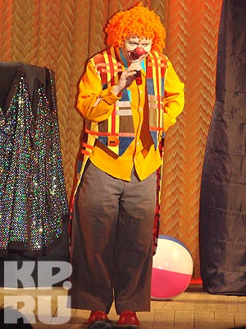

Slide 13
9
1
6
А
У
Р

Slide 14
1
6
9
У
Р
А

Slide 15
ОЦЕНИ СВОЮ РАБОТУ

Slide 16
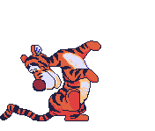
МОЛОДЦЫ!

